Slide 1




Seminario Cuba en la Política Exterior de los Estados Unidos:
“Las Relaciones Estados Unidos - Cuba en un nuevo escenario global”
ALLIANCES FOR INNOVATION AND DEVELOPMENT
CIPI, La Habana, Diciembre 2022

Slide 2

CONTEXT: How did we emerge?
2011-2012: Debate in Cuban society about the Cuban economic model
“Economic and Social Policy Guidelines”
2017-2018: National Economic and Social Development Plan. strategic axis
“Human potential, science, technology and innovation”
Improvement of the Science Technology and Innovation System:
Reorganization of the Science-Technology and Innovation entities
Reorganization of the Science Programs system
Recognition of high-tech companies
Entities to consolidate the University-Business link
2019-2020: National Innovation Council / CTI Macro Program
Notes:
Objetivo del Eje estratégico
Elevar el impacto de la ciencia, la tecnología y la innovación en el desarrollo económico y social, incluyendo el perfeccionamiento del marco institucional”

Slide 3

ORGANIZATIONAL INNOVATION DECREE 23/ 2020
Socially oriented non-profit organization
MISION
Our mission is to promote innovation at the University of Havana, with the aim of guiding scientific and technological research and mobilizing capacities to increase the impact of knowledge on the Cuban economy and society.
NOMINALIZED FUNDS AND COMPETITIVE PROJECTS
COMERCIALIZATION RETURNS
Its objective is not to obtain profits but to finance projects short and médium-term projects
Social Fund
Remuneration and incentives
Projects and Scholarships
Fund Foundation
Oriented to the entire I+D+i management process and not only to the commercialization of results

Slide 4

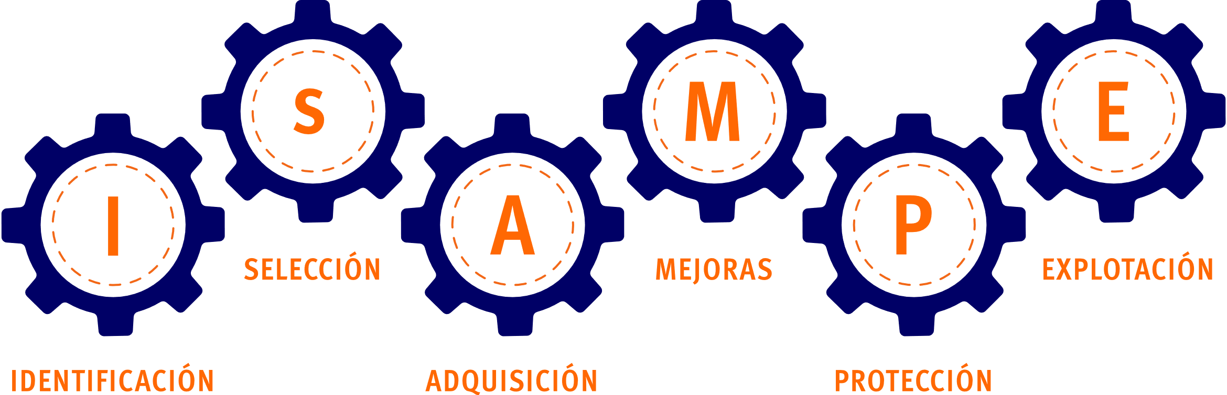
ABOUT US?
RESEARCH FOCUSED ON PROBLEMS
SELECT
IMPROVEMENTS
EXPLOITATION
IDENTIFY
ACQUISITION
PROTECTION
CONNECT
network of contacts
IDENTIFY CAPABILITIES AND OPPORTUNITIES
ADVISE
MANAGE
IDEATE-INSPIRE-INCUBATE
TRAIN
Notes:
La UH propuso una institución sin fines de lucro atendiendo a su carácter multidisciplinario, menos tecnológicos y menos especializado.
Lo que diferencia a una institución sin fines de lucro de una la empresa, es que aunque somos una organización sostenible no tenemos como objetivo obtener utilidades sino financiar proyectos de corto y mediano plazo.
Desde una perspectiva tecnológica por ejemplo estamos orientados a todo el proceso de gestión de I+D+i y no sólo a la comercialización de resultados.
Por ejemplo, abarcamos la etapa de conformación de la cartera de innovación fomentando espacios de interacción entre las áreas y las empresas y otras organizaciones; participamos en la corrección de rutas de los proyectos identificando oportunidades, apoyamos la gestión y financiación de los proyectos, prestamos servicios de asesorías en materia jurídica, de propiedad intelectual, comunicación, etc; y realizamos la actividad de comercialización.
Además contamos con una metodología de incubadora, INCUBA, creada hace más de 5 años, para convertir ideas en proyectos, grupos de desarrollo o consultores, y en el futuro posiblemente también PYMES de base tecnológica. Se han incubado ya más de 30 equipos en un total de 6 Rondas de Incubación….
Debo aclarar que aunque en esta presentación enfatizamos en la perspectiva tecnológica, las actividades de la fundación son mucho más amplias, desarrollando otras actividades que también son dinamizadoras de los procesos de innovación.

Slide 5






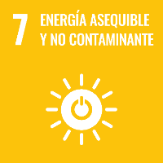
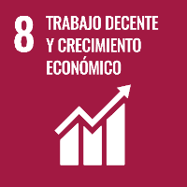






AREAS OF ACTION
BIOMEDICAL SECTOR
DIGITAL TRANSFORMATION
FOOD SECURITY AND SUSTAINABLE AGRICULTURE
ENERGY TRANSITION AND ENVIRONMENTAL SUSTAINABILITY
BUSINESS COMPETITIVENESS AND ENTREPRENEURSHIP

Slide 6














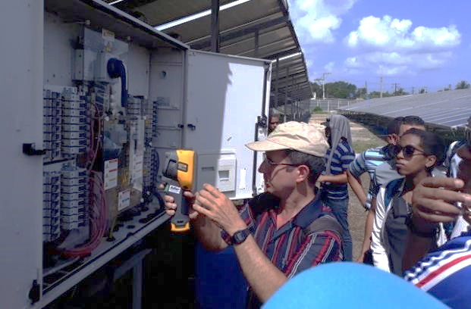



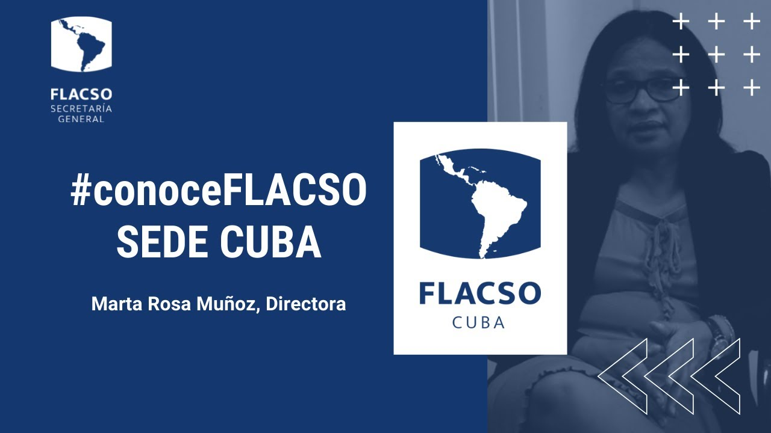
OUR ACHIEVEMENTS
BIOMEDICAL SECTOR
ENERGY TRANSITION AND ENVIRONMENTAL SUSTAINABILITY
3
4
UH-BioCubaFarma JOINT LABORATORIES
CONTRACTS WITH INDUSTRY
1
Dermoscopic Image-processing Software
JOINT LAB BETWEEN UNIVERSITY - COMPANY
NaNo
Medicina
CONSORTIUM
(Modeling applied to the diagnosis and therapies of post-COVID)
EUROPEAN PROJECT “CONNECTING KNOWLEDGE" MANAGED BY NATIONAL GROUP OF FRE UNIVERSITIES
LOCAL DEVELOPMENT PROJECT IN THE MUNICIPALITY OF CENTRO HAVANA
PARTICIPATION IN THE VACCINE PATENT
FEC
Notes:
En ámbito de la industria farmacéutica y biomedicina destaca la sólida y fructífera relación con BioCubaFarma. CON ELLOS funcionan 2 laboratorios universidad empresa ((NanoCancer en el CIM; Nanobiomedicina en el CIGB), y al propio tiempo una alianza del CIDEM, Instituto Finlay y otras empresas con el Laboratorio de Síntesis Química.
Ha sido un honor ser parte de la patente de la vacuna de Soberana 02, un resultado del Laboratorio de Síntesis Química de la Facultad de Química por lo cual ya se recibieron retornos para impulsar el desarrollo del Laboratorio de Síntesis Química.
Recientemente se firmó un importante acuerdo para la conformación de un consorcio dirigido por BioCubafarma donde participamos de conjunto con más de 7 empresas y algunas instituciones del MINSAP aportando en el área de "Modelación aplicada al diagnóstico y terapias de enfermedades post COVID-19"

Slide 7


















OUR ACHIEVEMENTS
DIGITAL TRANSFORMATION
BUSINESS COMPETITIVENESS AND ENTREPRENEURSHIP
10
PLATFORM REGISTRATION
IN 4 DEVELOPMENT GROUPS
FEC
10
CONTRACTS WITH INDUSTRY
17
CONTRATCS
Consultancy and professional services and specialized training.
TECNOMÁTICA: Blockchain for fuel traceability and public key for certification
ETI-BCF: Blockchain for medicine traceability
DATAZUCAR: Public key for information security
ETECSA: Population mobility analysis models
BUSINESS COMPETENCE

Slide 8









OUR ACHIEVEMENTS
FOOD SECURITY AND SUSTAINABLE AGRICULTURE
ACCELERATOR FOR AGRICULTURE
INNOVATION AND ENTREPRENEURSHIP
SUSTAINABLE
AGRICULTURE
LOCAL FOOD SYSTEMS
CLEAN
TECHNOLOGIES
CATALOGUE OF CUBAN AGRICULTURAL OFFERS
LOCAL INNOVATION ECOSYSTEM AGENT
http://www.sur.lombaoestudios.com/
MOBILISES MULTI-STAKEHOLDER COLLABORATIVE CAPABILITIES
SPECIALIZED INCUBATOR
PROMOTES PROJECTS AND TECHNOLOGY-BASED VENTURES
Eco-friendly product series based on engineered natural zeolite, nano-structured mineral

Slide 9
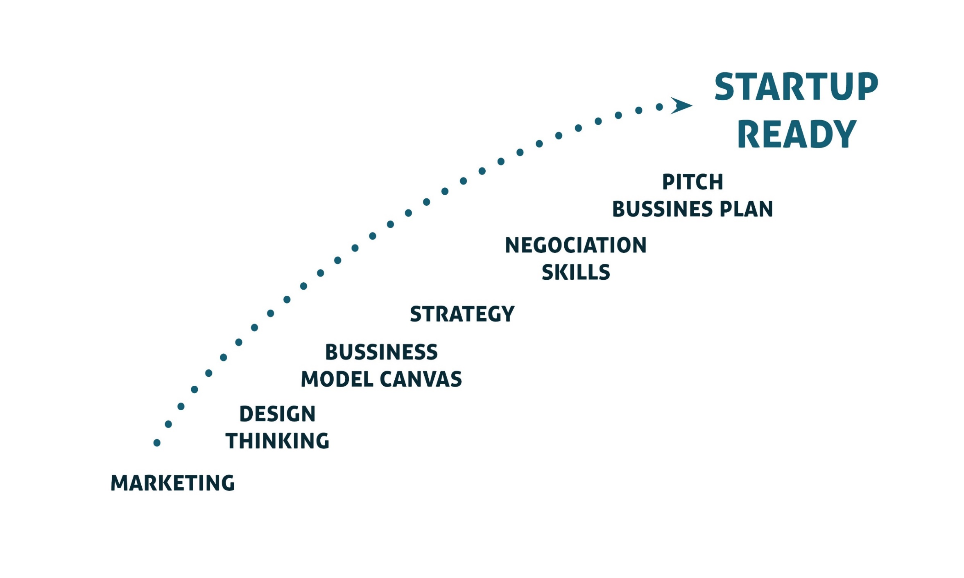




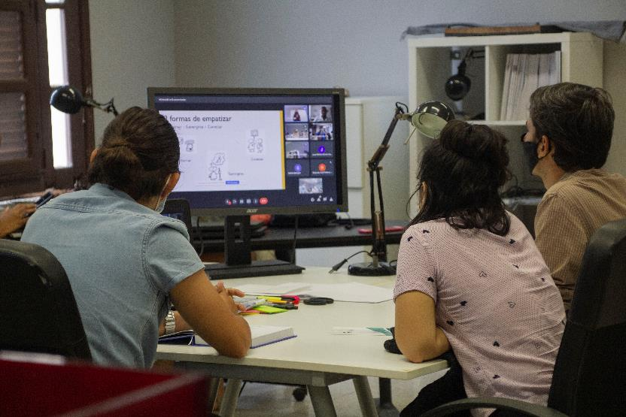

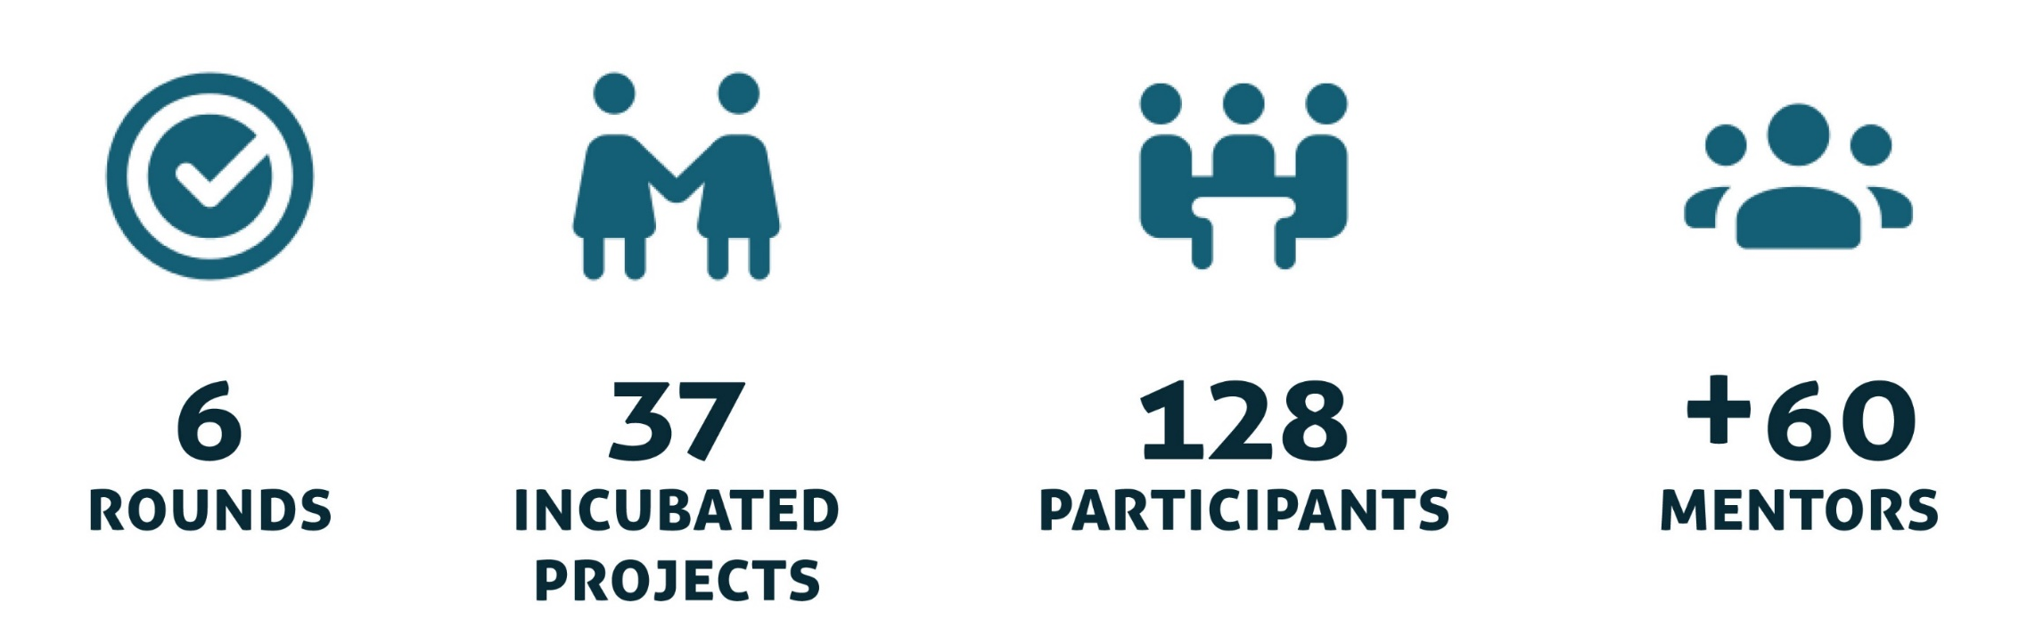
PROCESS
SMEs
Device to raise the culture of innovation and entrepreneurship
RESULTS

Slide 10
WHAT WE CONTRIBUTE TO CHANGE?

Slide 11


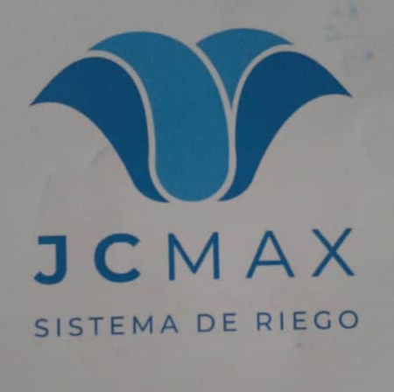

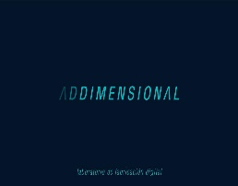




INSTITUTIONALITY
New university model to manage innovation
New actors in the cuban innovation ecosystem
New economic models to build strategic alliances in favor of innovation
WORK WITH MIPYMES
DEVELOPMENT GROUPS
PARTNERSHIPS AND CONTRACTUAL RELATIONS FOR THE INTERNATIONALIZATION OF RESULTS
CONSULTING GROUPS
Urban Social Laboratory
UNIVERSITY - COMPANIES LABORATORIES
NEREA BIOFERTILIZER PATENT LICENSE
International Economic Association
INNOVATION TECHNOLOGY CENTERS

Slide 12




REFERENCE TO THE ECOSYSTEM OF INNOVATION AND ENTREPRENEURSHIP
PRODUCERS/
INDUSTRY
GOVERNMENT
COLLABORATION AND INTERACTION PLATFORM
COMMUNITY OF ACTORS / MULTILEVEL AND MULTI ACTORIAL / MULTIDISCIPLINE
ALLIANCES
AND NETWORK OF CONTACTS
ACADEMY
MEDIA/
SOCIETY/
COOPERATION

Slide 13
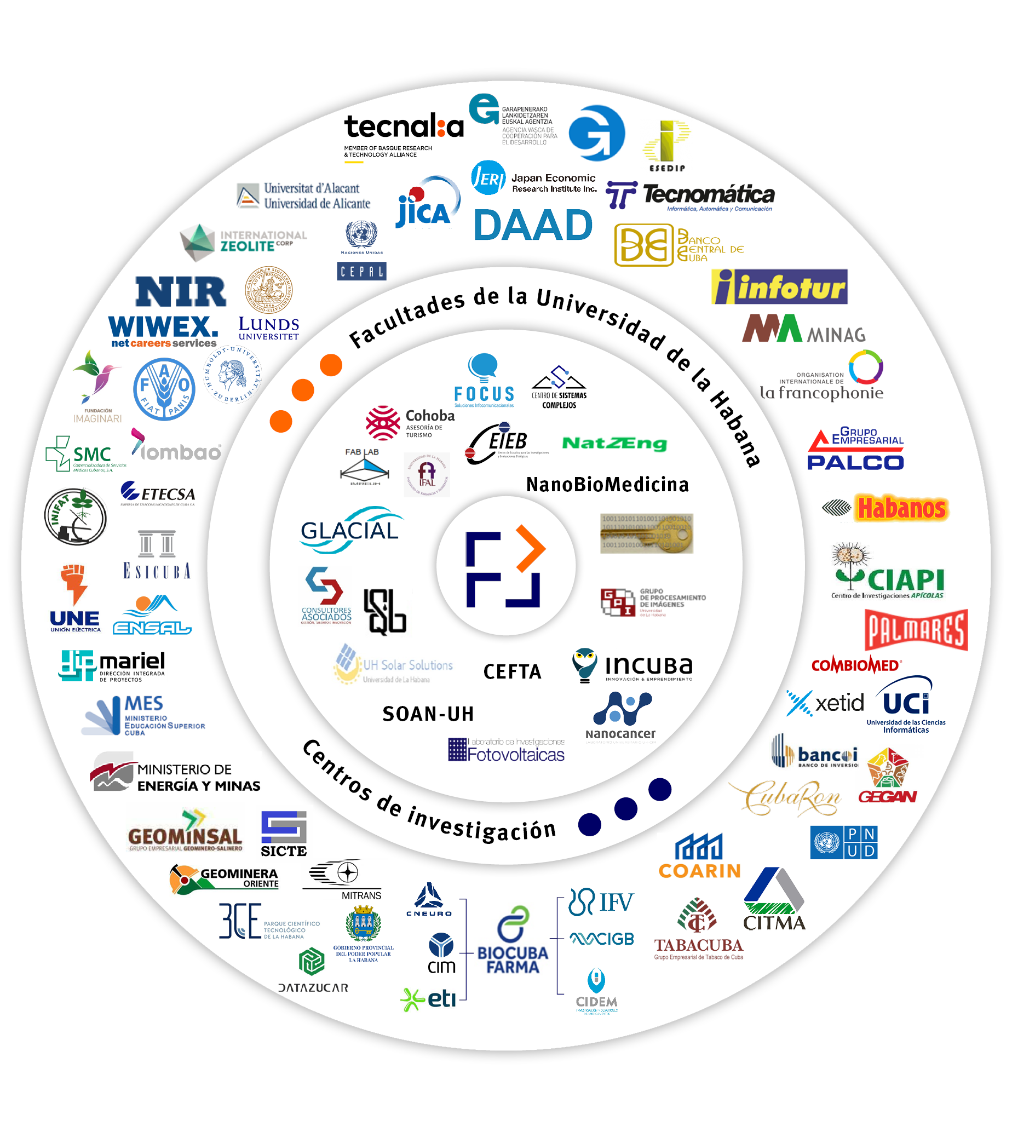
ACADEMY
INNOVATION ECOSYSTEM
GOVERNMENT
BUSSINES
Organizations, professional associations, international collaboration agencies

Slide 14

UNIVERSITY - BUSSINES LINK
83 CONTRATOS CON LA INDUSTRIA
(sectores estratégicos)
+21 en Negociación

Slide 15

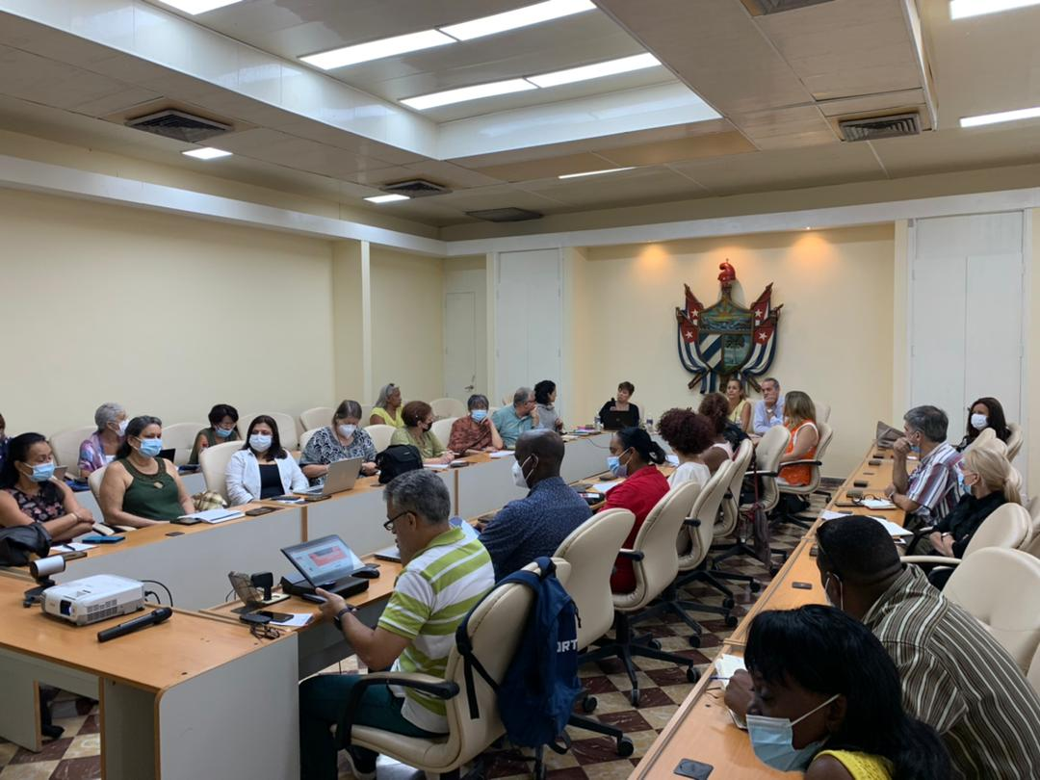



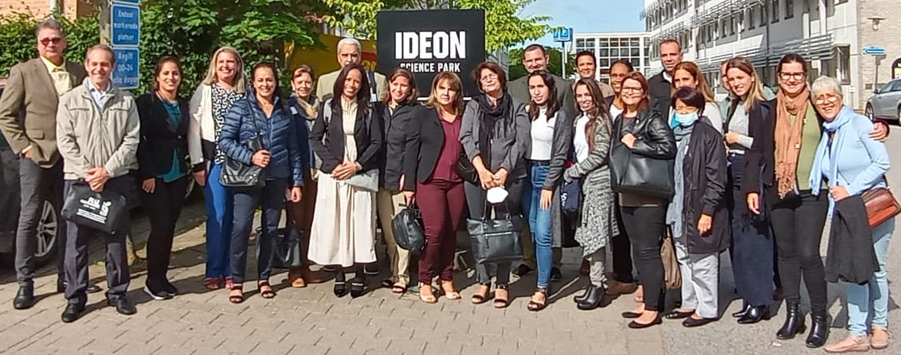






INNOVATION CULTURE
innovation policies
Innovation and entrepreneurship ecosystems
Innovation management tools and instruments
ADVANCED CERTIFICATE
IN INNOVATION
Publications/Materials/Database
Diplomas-Courses
Training
Consultancies
Seminars and Workshops
Information Dissemination
PROJECT MANAGERS
MANAGEMENT OF INTANGIBLE ASSETS
ENTREPRENEURSHIP

